Slide 1
МБОУ СОШ №2 им.С.Газдарова с.Чикола Ирафского района
Экологический проект: «Знакомимся с Красной книгой Северной Осетии».
Тамаева Зарина Маирбековна,
учитель начальных классов
15.12. 2023 г

Slide 2
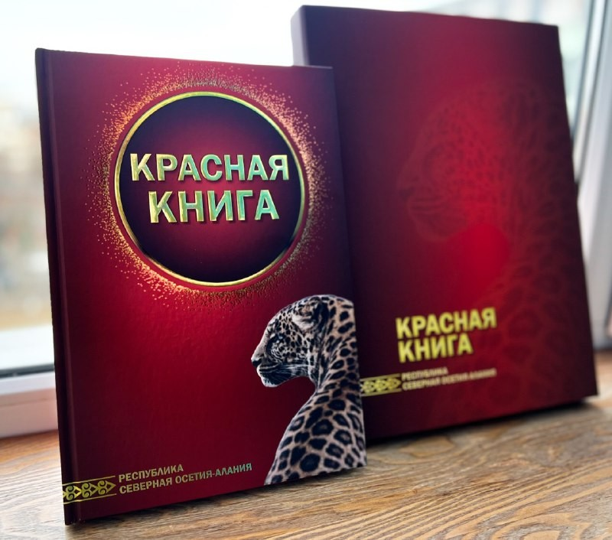
Впервые Красная книга Северной Осетии было выпущена в 1981 году.
Первое официальное издание вышло в 1999 году, в него включено 327 видов
Второе официальное издание вышло в 2022 году, оно содержит сведения о 490 объектах

Slide 3
Цель:
*Познакомиться с растениями и животными,
занесенными в Красную книгу Северной
Осетии

Slide 4
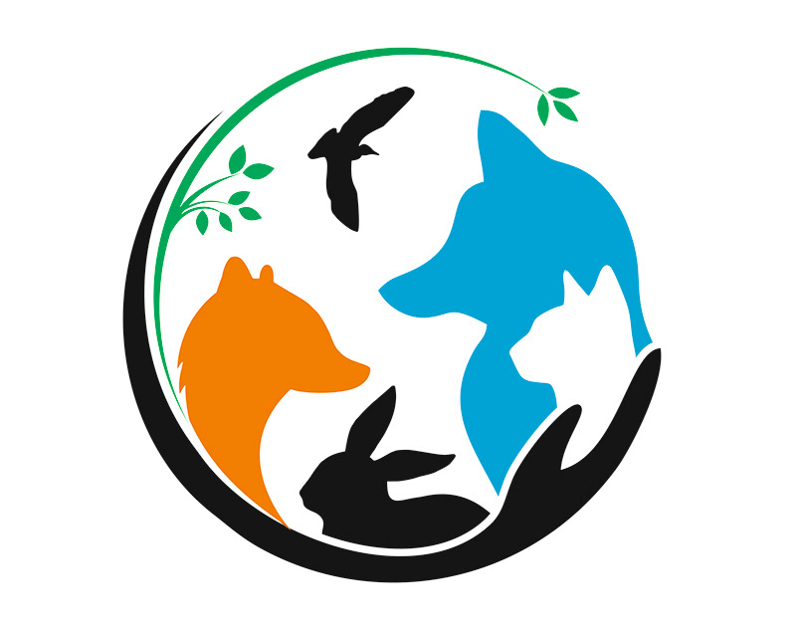
Красный цвет книги-
сигнал!!!
о том ,что многие животные
и растения могут
безвозвратно исчезнуть.

Slide 5
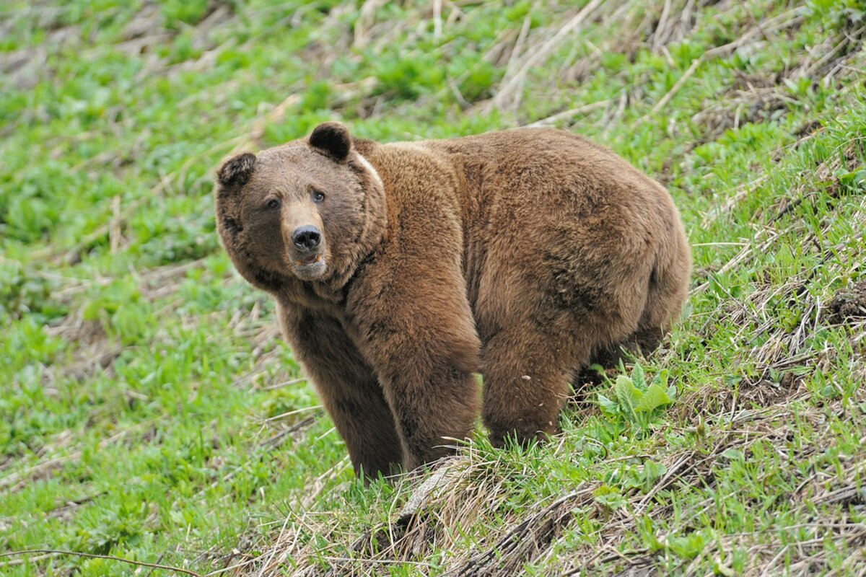
Животные Красной книги Северной Осетии-Алании
Медведей трудно спутать с другими зверями - все они крупные, лохматые, неуклюжего сложения, с большой головой, небольшими ушами и коротким хвостом. Глаза ночью светятся темно-красным светом. Длина тела до 2 м. Зимой бурый медведь впадает в неглубокий сон, устроив берлогу в нише обрыва, яме, пещере, неглубокой норе или другом укромном месте. Бурый медведь питается, в основном, различными растительными кормами, личинками насекомых, муравьями, а также ягодами.
Бурый медведь

Slide 6
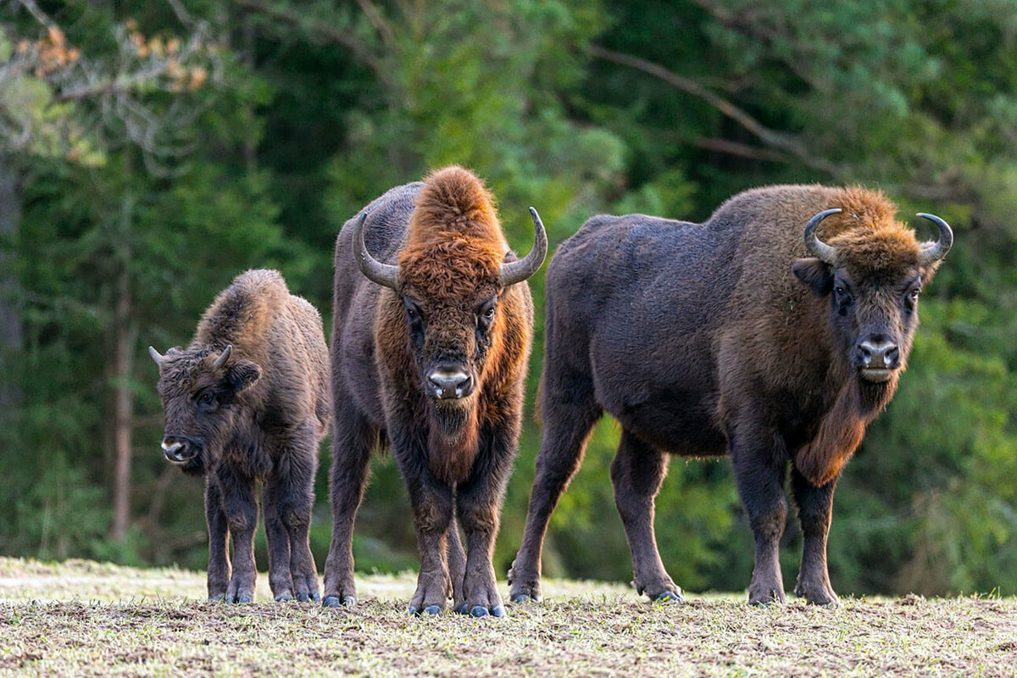
Зубр — самое
тяжёлое и крупное
наземное
млекопитающее
последний
европейский
представитель диких
быков. Вес взрослых самцов обитающих в дикой природе составляет 530–840 кг. Иногда вес взрослых особей достигает 1т. Живут они в среднем 23-26 лет. Мех – темно-коричневый.
Зубр

Slide 7
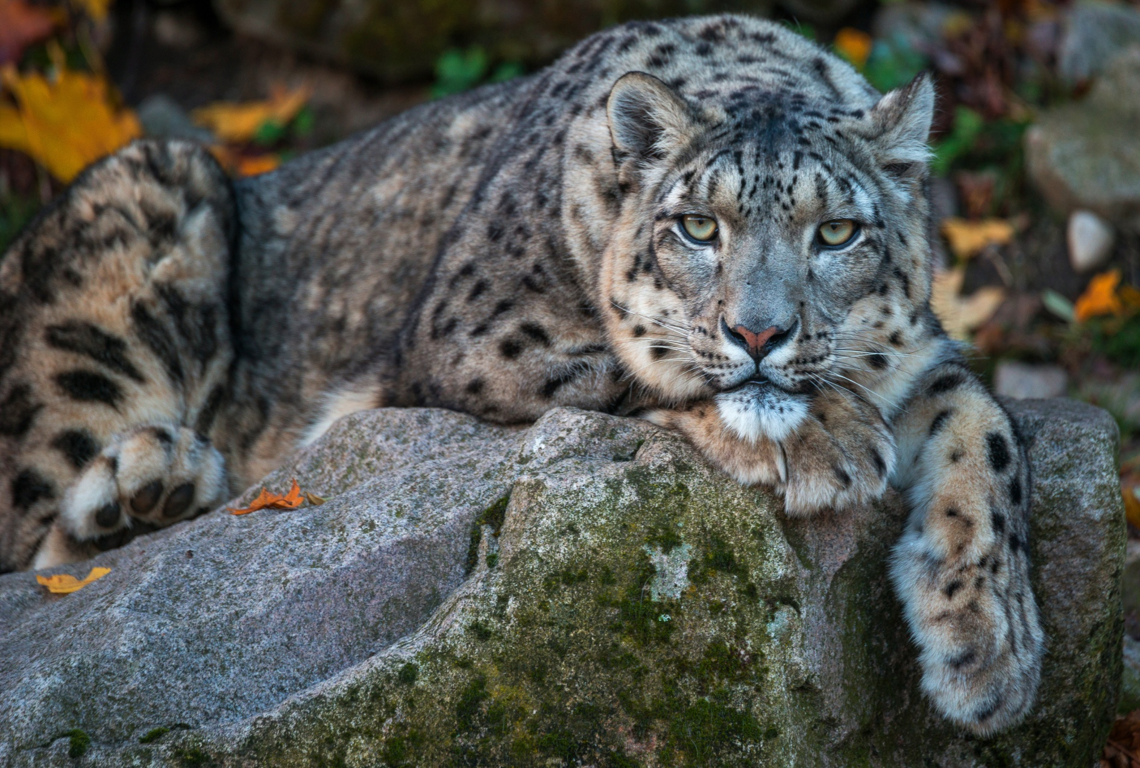
Относительно крупная
кошка. По общему
виду напоминает
леопарда,
Среди крупных
кошачьих является
единственным
постоянным
обитателем
высокогорий
Взрослые снежные барсы
— территориальные
животные, ведущие
преимущественно
одиночный образ жизни. Взрослый ирбис весит около 40 кг при длине тела 130 см.мех барсов ценится очень высоко из-за этого их убивают браконьеры.
Снежный барс или ирбис

Slide 8
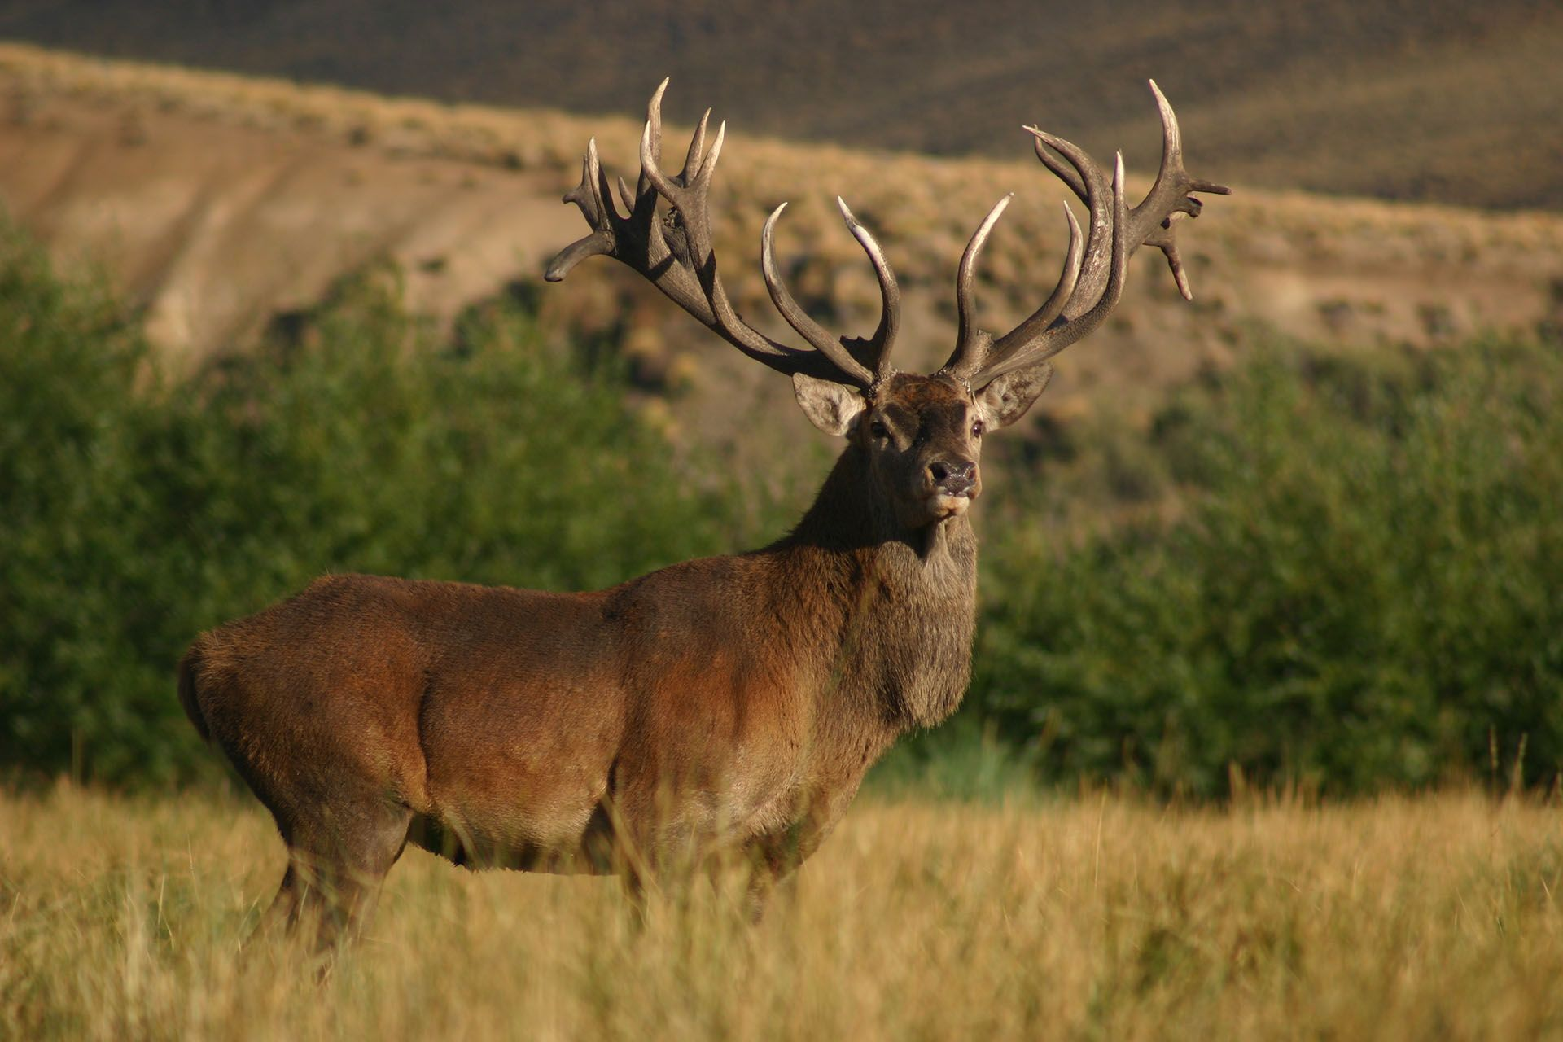
Благородный олень имеет
рога с большим количеством
отростков (как правило, их не
менее пяти), которые
образуют своеобразную
узнаваемую крону на вершине
рога.
Питается благородный олень
самой разнообразной пищей.
Основной едой этого животного
является травянистая
растительность.
Благородный олень

Slide 9
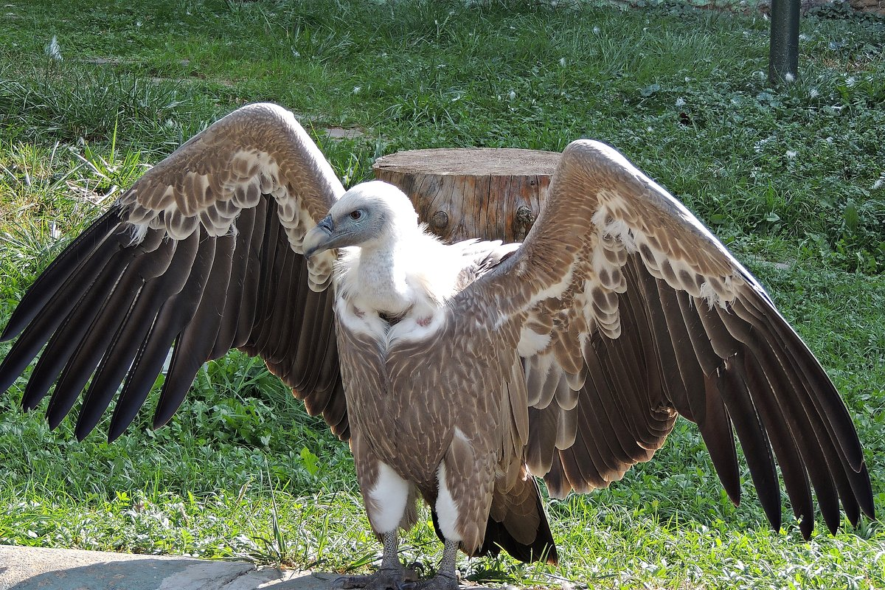
Кавказский белоголовый сип относится к крупным хищным птицам. Род – грифы, а семейство ястребиных. Сип является падальщиком, отличается большим размером тела, предпочитает горную местность для постоянного проживания. У него широкие крылья и такой же широкий хвост. Длина тела составляет около 100 см, размах крыльев не меньше 230 см.
Белоголовы сип

Slide 10
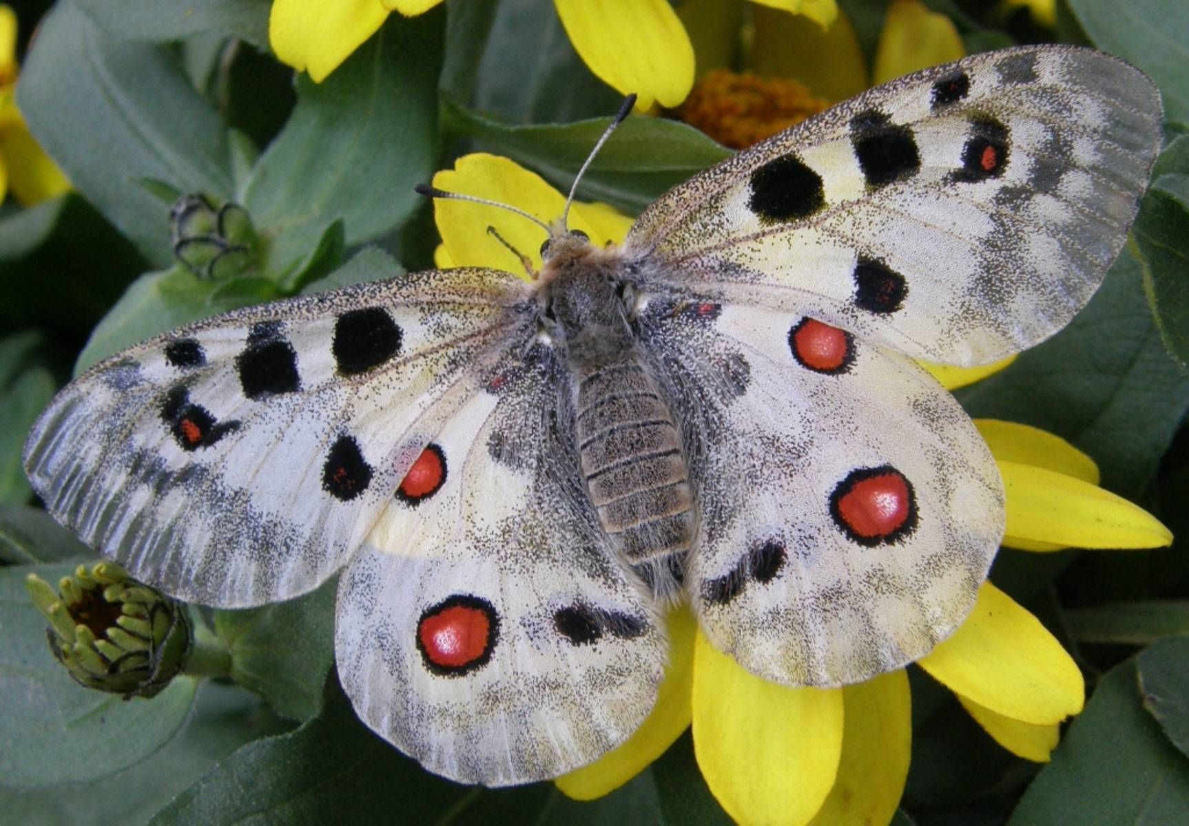
Аполлон – бабочка, получившая свое название в честь Бога красоты и света. Встретить эту удивительную бабочку можно с начала июня по август в горной местности. Бабочка питается нектаром. При опасности первым делом аполлон стремиться улететь, но если этого не удается и защитный окрас не отпугивает врага, то бабочка начинает лапкой тереть об крыло, создавая устрашающий шипящий звук.
Бабочка Аполлон

Slide 11
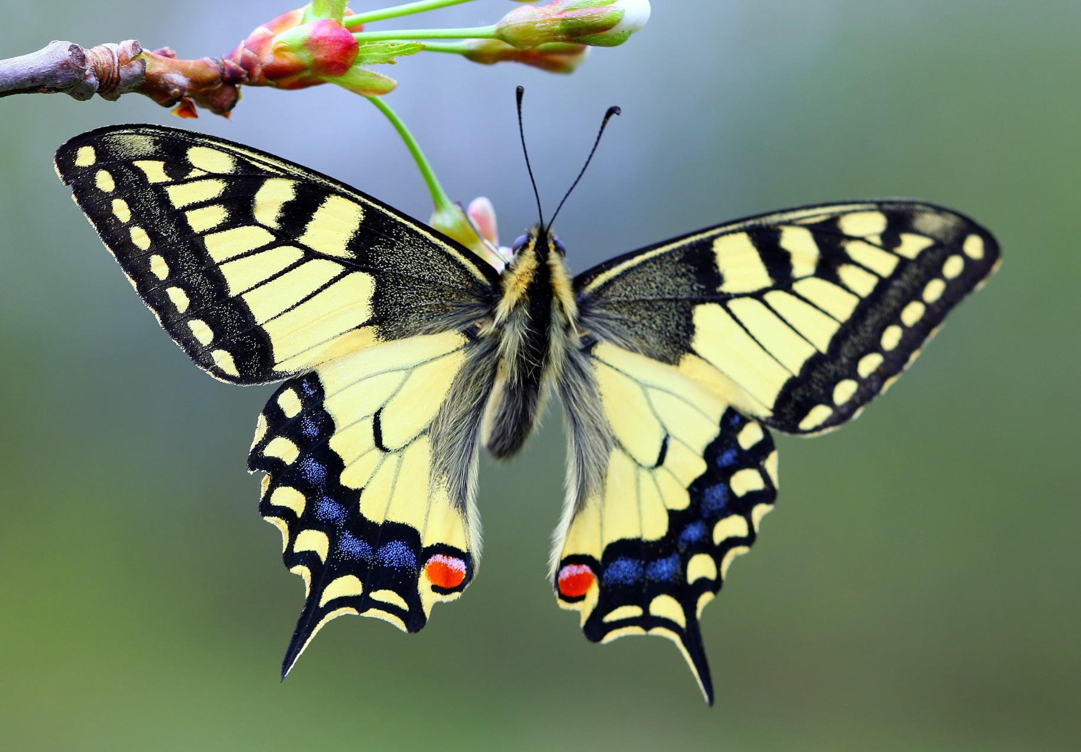
Очень красивая и крупная бабочка, относящаяся к семейству парусников или кавалеров. Даже гусеница бабочки Махаона имеет очень примечательный и яркий внешний вид. Зрение Махаонов помогает им отлично различать цвета и предмета, из-за чего они хорошо ориентируются на своих территориях. Средняя продолжительность жизни взрослой бабочки редко превышает 3 недели.
Бабочка Махаон

Slide 12
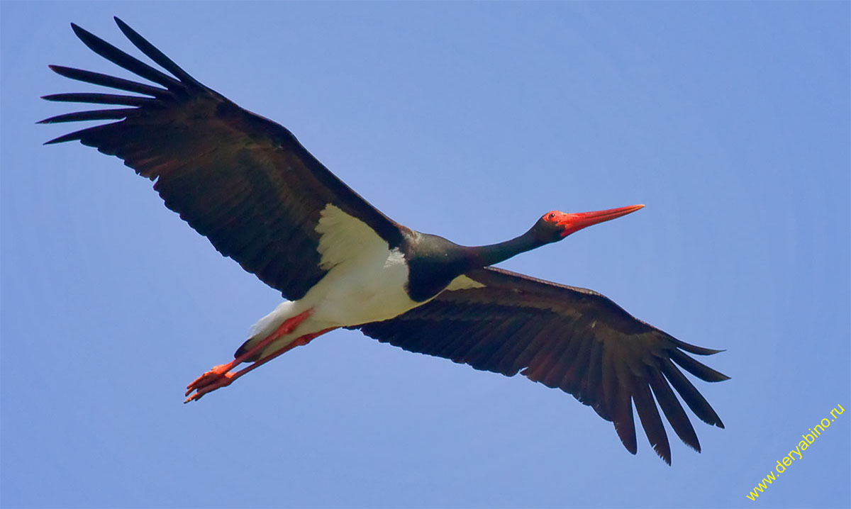
Черный аист
Образ жизни чёрного аиста
изучен слабо. Эта скрытная
птица предпочитает селиться в глухих, старых лесах на
равнинах и предгорьях возле
водоёмов — лесных озёр, рек, болот. В полёте чёрный аист, как и другие аисты, часто парит, распластав крылья. Как и все аисты, чёрный летит,
вытянув вперёд шею и откинув назад длинные тонкие ноги.
Черный аист

Slide 13
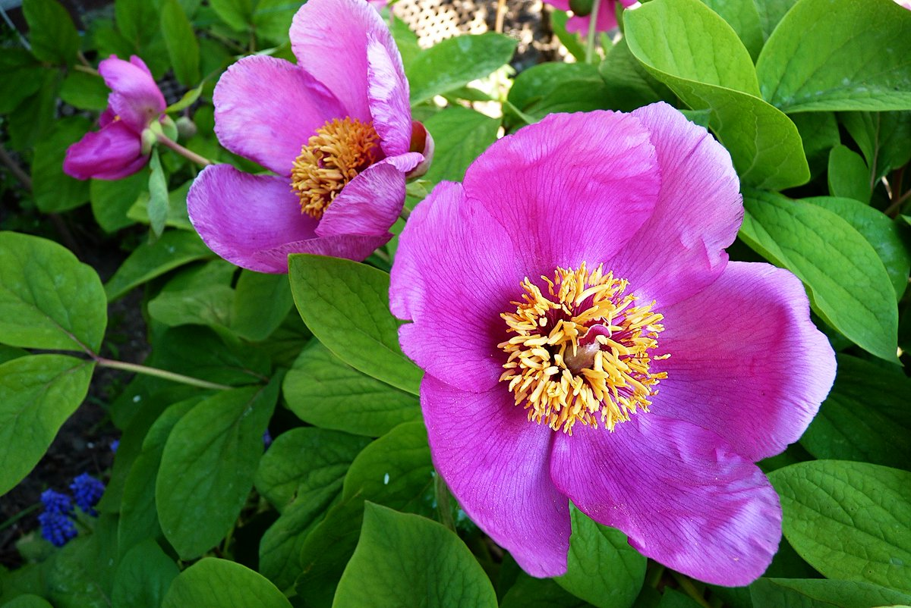
Растения Красной книги Северной Осетии-Алании
Кавказский пион – это многолетнее травянистое растение. Его высота достигает 1 метра. Цветки имеют форму чаши, раскрываются поодиночке. Их диаметр 10 см. На территории России произрастает на Северном Кавказе. Период распускания бутонов приходится на вторую половину мая
Пион кавказский

Slide 14
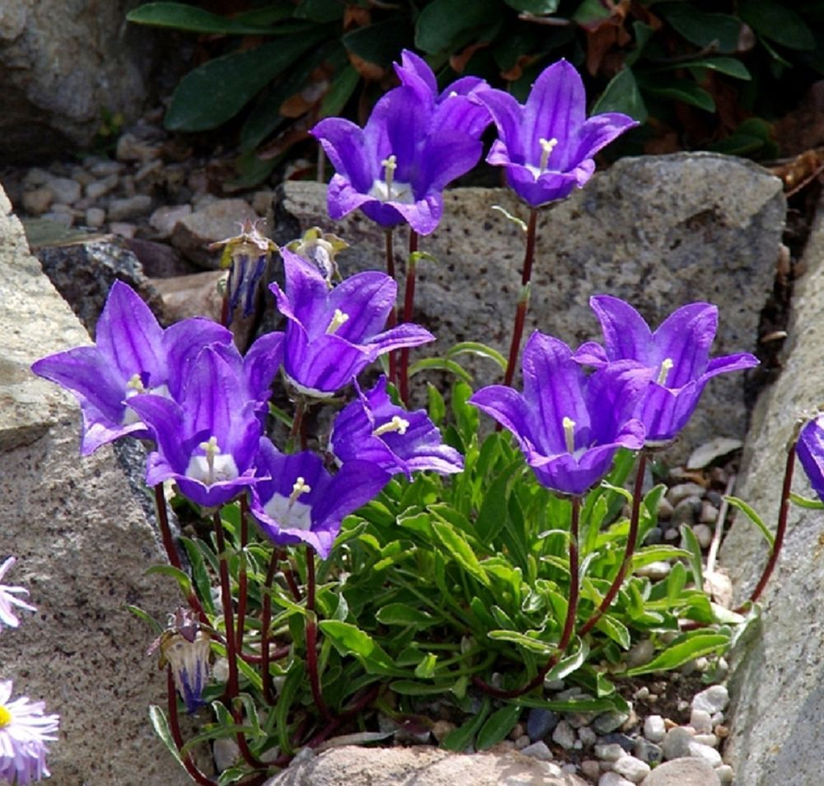
Многолетнее травянистое растение высотой 10—20 см. Стебли тонкие, одноцветковые. В России растет в Северной Осетии. Вид включен в Красную книгу Республики Северная Осетия-Алания (1999). Охраняется в Северо-Осетинском заповеднике, на территории которого находится почти весь ареал вида
Колокольчик цейский

Slide 15
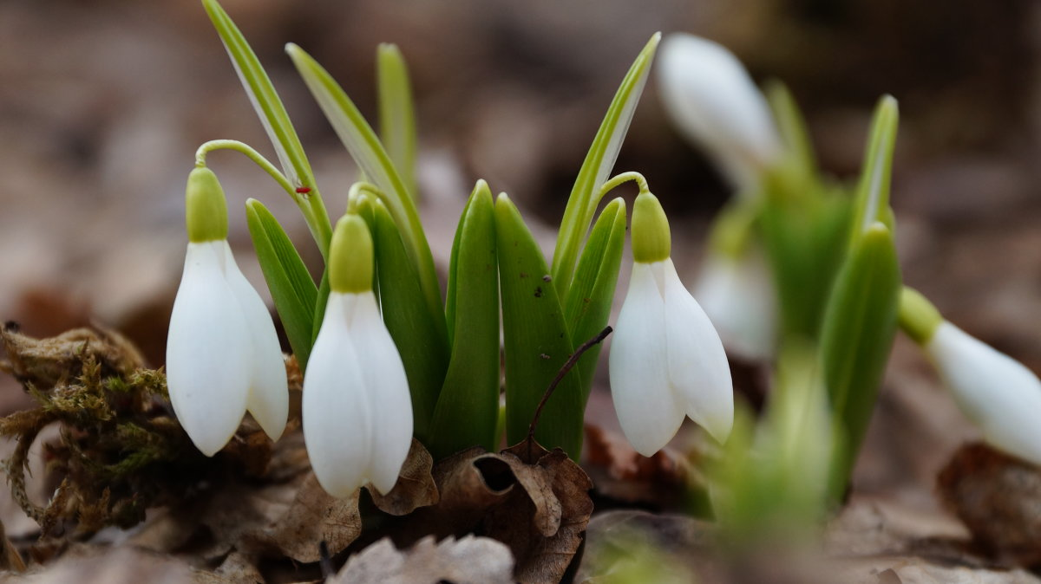
Чаще всего подснежник можно встретить группами, растущими на лесной полянке. Подснежник – это растение, достигающее высоты 20 см с бутоном белого цвета или же ярко-зеленой расцветки. Он впоследствии превращается в удивительной красоты цветок. Последние десятилетия численность подснежника резко сократилась. И в этом виноват в основном человек, ведь чаще всего подснежники срывают на продажу, не успев дать им зацвести. Или выкапывают их клубни целыми плантациями.
Подснежник (Галантус)

Slide 16
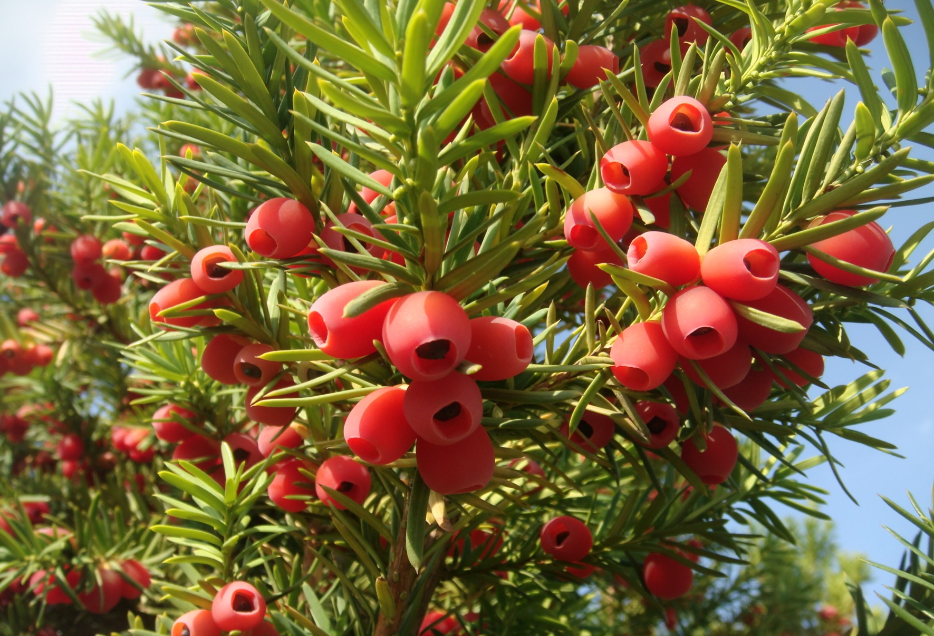
Тис представляет собой дерево с пышной кроной. Высота старого дерева может достигать 30 м. Диаметр составляет до 1,5 м. Несмотря на внешние сходные характеристики с хвоей, тис ягодный ядовитый. Большая часть культуры ядовита для животных и человека – он не съедобный, что листва, что шишки. Самая опасная древесина, крона и листва.
Тис ягодный

Slide 17
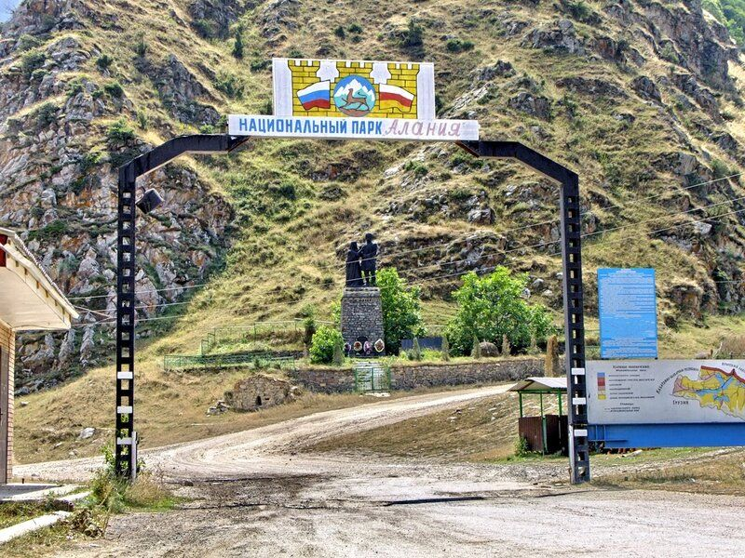
Охрана животных и растений
Северо-Осетинский государственный
природный заповедник — заповедник на Северном Кавказе. Был учреждён 7
сентября 1967 года
Национальный парк «Алания» образован в 18февраля 1998 года в Дигорском ущелье Республики Северная Осетия— Алания.

Slide 18
Соблюдайте правила друзей природы:
- Не рви лесные и полевые цветы для букетов.
- Не шуми в природе.
- Не убивай без причины животных.
- Не ломай ветки деревьев и кустарников.
- Не загрязняй водоёмы.
- Не оставляй в лесу, на лугу, у реки мусор.
- Не лови бабочек, шмелей, стрекоз и других насекомых.
- Не лови диких животных и не уноси их домой.
- Не подходи близко к гнездам птиц и не разоряй их.

Slide 19
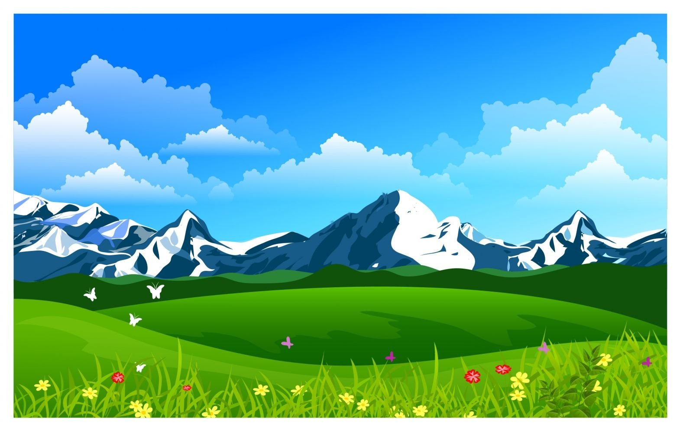
Берегите родную природу - Эти реки, леса и поля, Потому что все эти просторы Это наша родная земля. Объясняйте везде и повсюду, Что природу нельзя губить, Потому что родную природу Нужно холить, лелеять, любить! Каждый кустик и каждую веточку Нужно тщательно охранять, Относиться к ним очень бережно И в обиду их не давать!

